Slide 1
Capstone Project Module 2:
Analisis Perilaku Pelanggan & Strategi Peningkatan Penjualan
By: Kaychi Marcelina Sudiati Kadek

Slide 2
Tujuan
Memahami profil demografis pelanggan
Mengidentifikasi produk dengan performa tinggi dan rendah
Menganalisis pengaruh pendapatan terhadap pola pembelian
Mengevaluasi efektivitas campaign pemasaran dan diskon
Memberikan rekomendasi strategis yang dapat dilakukan dan terukur

Slide 3
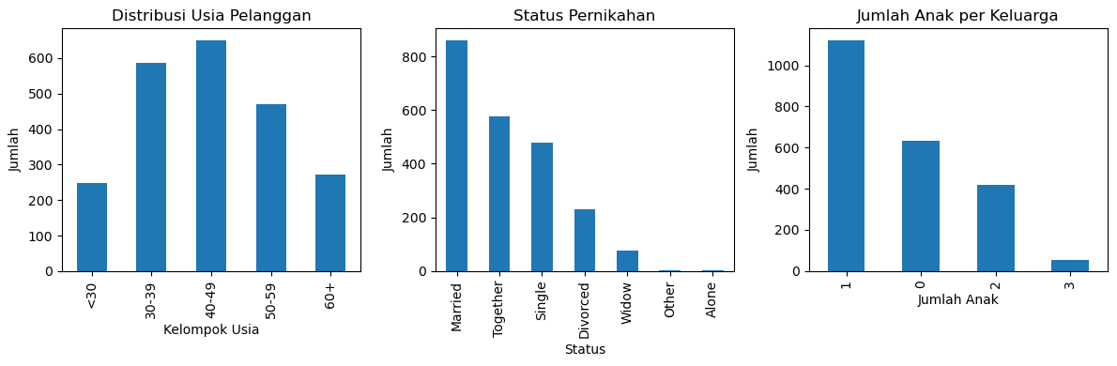
Demografis Pelanggan
Usia produktif 30-49 tahun
Sudah menikah
Memiliki anak 1
Notes:
Ada total 2.240 pelanggan
- Mayoritas pelanggan berusia 40-49 tahun dan 30-39 tahun.
- Kebanyakan pelanggan sudah menikah.
- Kebanyakan pelanggan memiliki 1 anak dan lumayan banyak juga yang tidak memiliki anak
- Sedikit pelanggan yang memiliki 3 anak

Slide 4
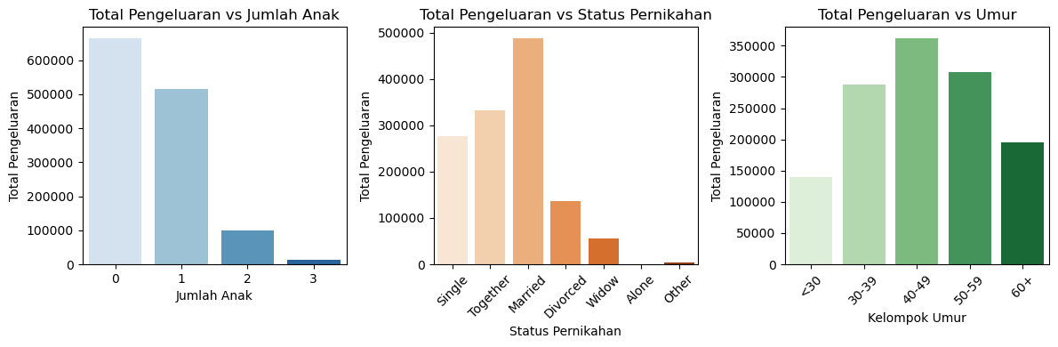
Pola Belanja Pelanggan
Notes:
- Pelanggan yang tidak memiliki anak atau memiliki anak sedikit, berbelanja lebih banyak dibandingkan dengan pelanggan yang memiliki anak lebih dari 1
- Pelanggan yang sudah menikah dan yang tinggal bersama berbelanja lebih banyak dibandingankan yang lainnya, bisa jadi dikarenakan jumlah orang dalam rumah lebih banyak sehingga kebutuhannya pun lebih banyak.
- Kelompok pelanggan yang berusia 40-49 tahun dan 50-59 tahun berbelanja lebih banyak daripada kelompok usia yang lainnya

Slide 5
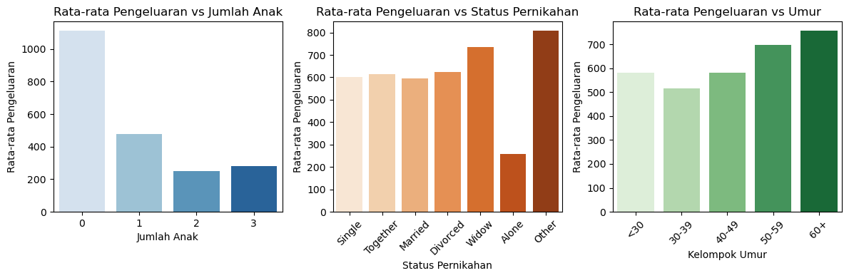

Slide 6
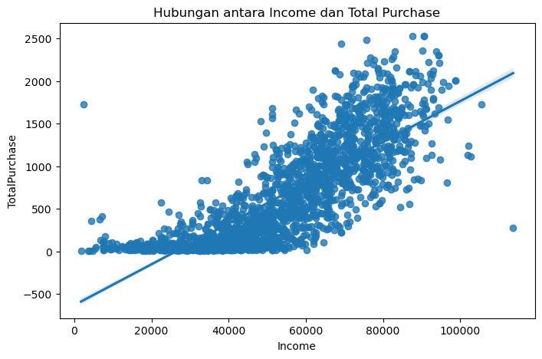
Hubungan Antara Penghasilan dan Total Belanja
Korelasi positif
Semakin tinggi penghasilan, semakin tinggi total belanja

Slide 7
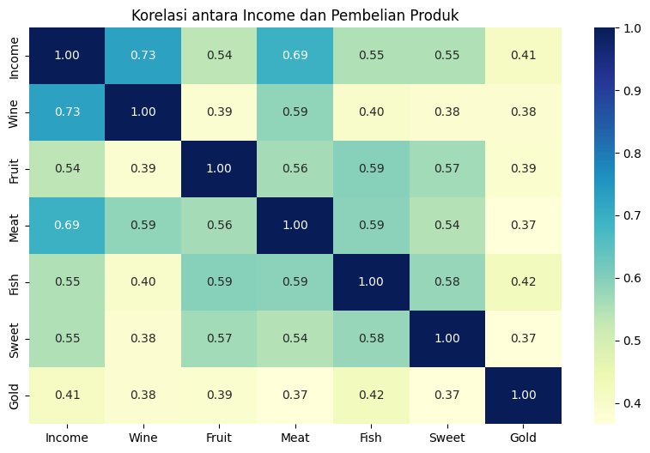
Hubungan antara Income dan Jenis Produk yang dibeli
Wine dan Meat produk favorit di pelanggan dengan penghasilan tinggi
Pembelian Gold tidak hanya didasari oleh penghasilan pelanggan

Slide 8
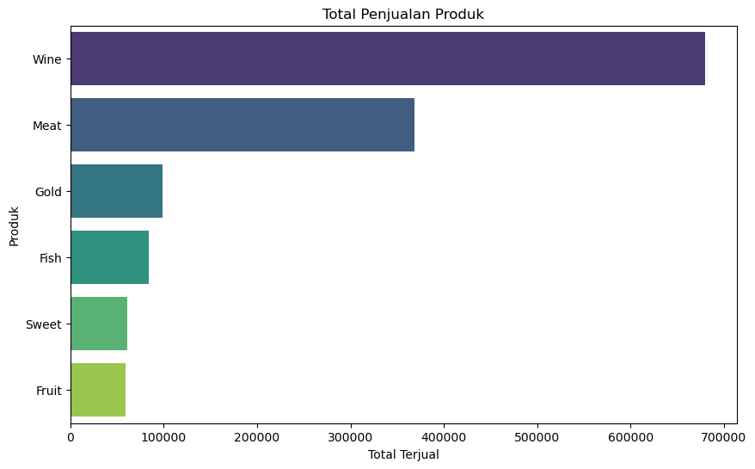
Total Penjualan Semua Produk
Cross selling antara produk favorit dan produk yang kurang laku

Slide 9
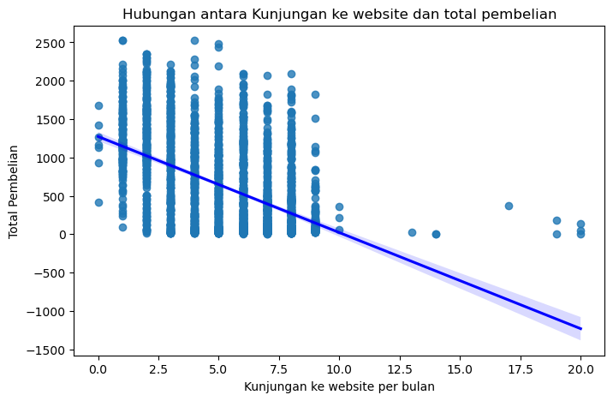
Hubungan antara Total Belanja dengan Kunjungan ke Website
Hubungannya antara kunjungan ke website dan total belanja negatif
Semakin sering berkunjung ke website, semakin menurun pembeliannya

Slide 10
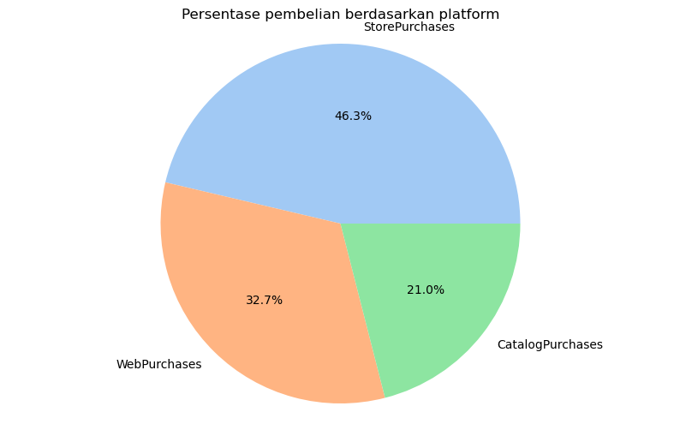
Channel Pembelian

Slide 11
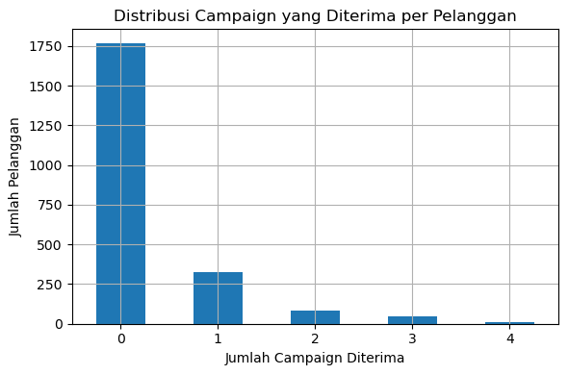
Distribusi Campaign ke Pelanggan
60% pelanggan tidak pernah menerima campaign sama sekali
Notes:
- Banyak pelanggan yang tidak menerima campaign sama sekali
- Perbedaan anatara pelanggan yang tidak menerima campaign dengan pelanggan yang menerima campaign 1 kali atau lebih sangat besar
- Sangat sedikit pelanggan yang menerima campaign lebih dari 1
- Rata-rata penghasilan pelanggan yang menerima campaign masih lebih besar dari pelanggan yang tidak menerima campaign
- Rata-rata pembelian pelanggan yang menerima campaign masih lebih besar daripada pelanggan yang tidak menerima campaign

Slide 12
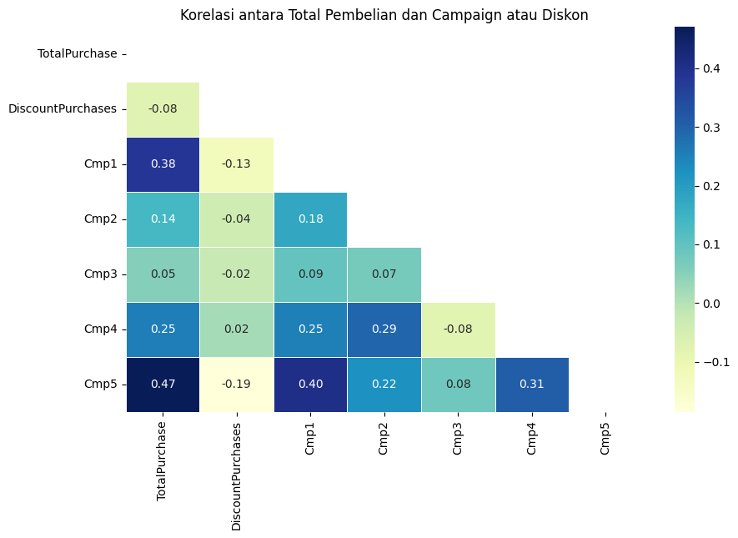
Pengaruh Campaign terhadap Total Belanja
Campaign 5 paling efektif
Campaign 3 hampir tidak berdampak
Diskon tidak selalu meningkatkan total belanja

Slide 13
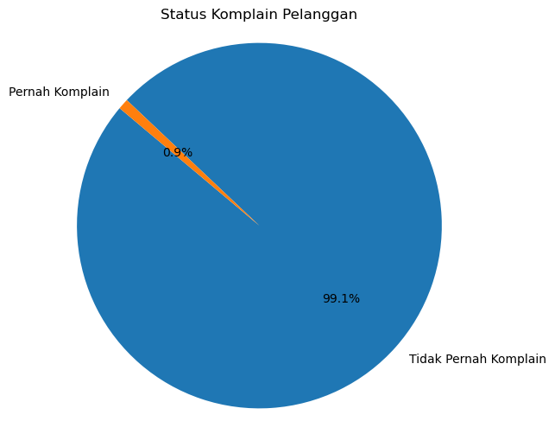
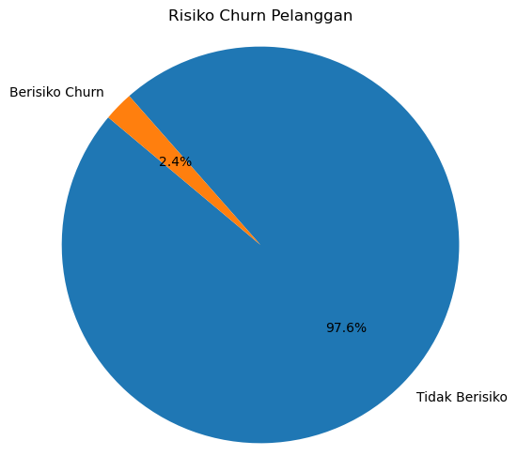
Persentase Komplain dan Resiko Churn

Slide 14
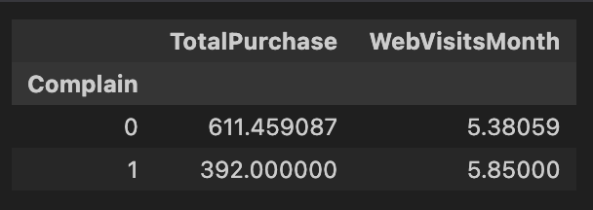
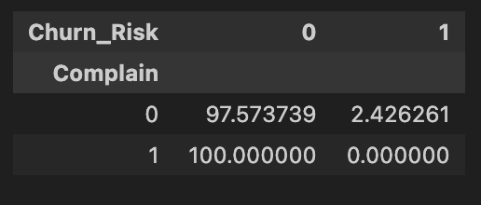
Komplain dan Resiko Churn
Pelanggan yang tidak komplain berbelanja lebih banyak
Pelanggan yang komplain mengunjungi website lebih sering
Pelanggan yang tidak pernah komplain berpotensi untuk churn

Slide 15
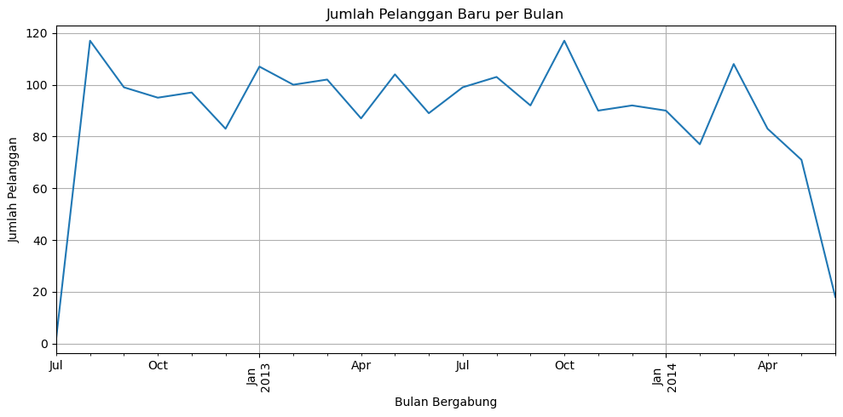
Pertumbuhan Pelanggan

Slide 16
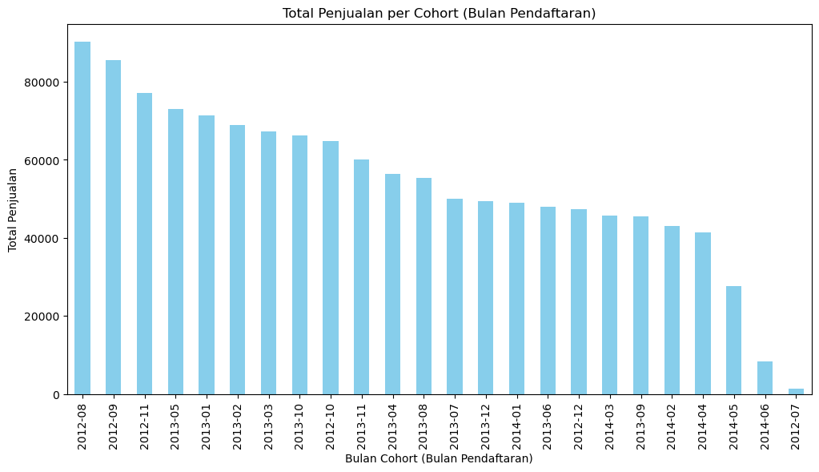
Sales tiap Kelompok pelanggan
Pelanggan paling loyal:
Cohort periode Agustus 2012
Cohort periode September 2012
Cohort periode November 2012
Cohort periode Mei 2013

Slide 17
Kesimpulan
Berdasarkan hasil analisis terhadap 2.240 data pelanggan, ditemukan pola-pola yang cukup jelas mengenai karakteristik, perilaku belanja, dan respon terhadap campaign pemasaran:
Mayoritas pelanggan adalah keluarga muda dan mapan, dengan usia 30–49 tahun, status menikah, dan jumlah anak sedikit.
Pelanggan dengan pendapatan tinggi berkontribusi besar terhadap total pembelian, khususnya pada produk wine dan meat.
Campaign marketing belum dimanfaatkan secara maksimal – mayoritas pelanggan bahkan belum pernah menerimanya.
Diskon tidak efektif meningkatkan penjualan, bahkan cenderung berdampak negatif terhadap margin keuntungan.
Website lebih sering digunakan untuk eksplorasi, bukan transaksi – pelanggan cenderung tetap belanja langsung.
Pertumbuhan pelanggan belum stabil

Slide 18
Rekomendasi
Berikut langkah-langkah strategis yang bisa segera dijalankan dan hasilnya dapat diukur secara nyata:
Targetkan campaign untuk produk unggulan seperti wine dan meat ke pelanggan yang memiliki pendapatan tinggi untuk meningkatkan penjualan produk unggulan sebesar 20% dalam 2 bulan
Membuat paket bundle antara produk yg paling laku dengan produk yang kurang laku untuk meningkatkan 10% penjualan produk yang kurang laku
Memberikan promosi khusus untuk pelanggan yang membeli melalui website untuk mengubah 25% kunjungan ke website menjadi pembelian yang aktif
Analisa ulang campaign 5 dan 1 dan ulangi penerapannya, karena dari 5 campaign, campaign 5 dan 1 yang paling efektif
Berikan loyalti program atau campaign untuk pelanggan lama agar setidaknya 20% pelanggan lama aktif lagi berbelanja
Aktifkan program referal agar pelanggan lama mengajak temannya sehingga di sini kita bisa mencapai tujuan pengaktifan kembali pelanggan lama dan pertumbuhan pelanggan baru
Berikan promo khusus untuk pelanggan baru sehingga pertumbuhan pelanggan terus meningkat setidaknya 10% tiap bulan
Buat personal email dan promo khusus untuk pelanggan yang pernah komplain untuk mengurangi 30% potensi churn dan juga mengajak pelanggan lama yang pernah komplain untuk aktif berbelanja lagi

Slide 19


